Slide 1
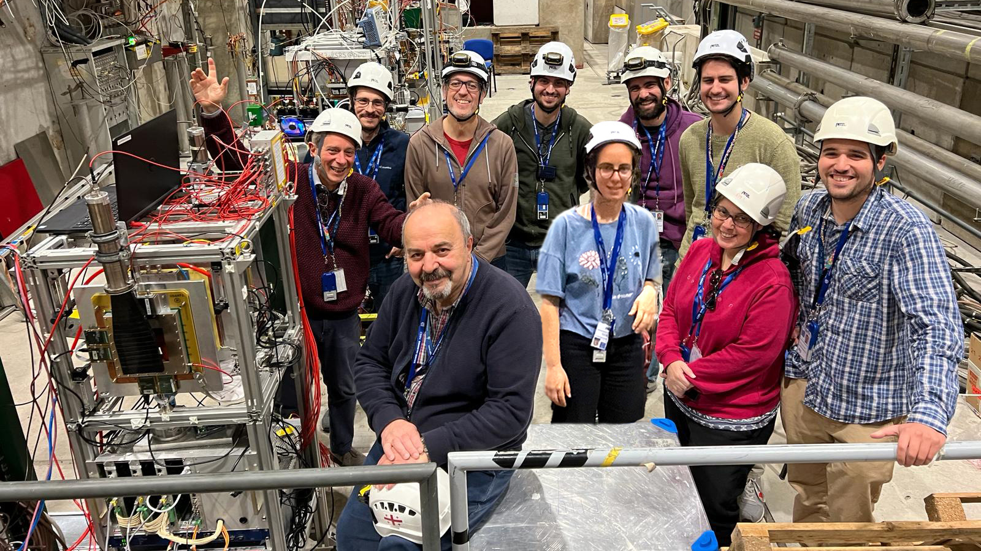
Riunione Gruppo 1- INFN Napoli
16 gennaio 2025
Small Pad MicroMegas
R&D for Future Colliders
Simone Perna
Notes:
Salve per chi non mi conosce sono Simone Perna, mi sono laureato a fine Settembre con una tesi sullo studio di nuovi prototipi di micromegas a pad per futuri esperimenti

Slide 2
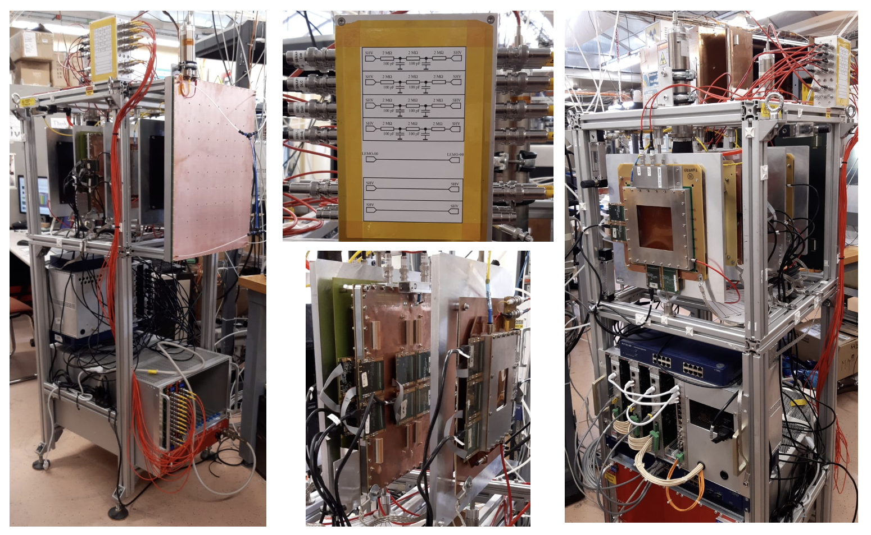
Test-Beam
Studio delle performance di prototipi di micromegas a pad sviluppati nell’ambito del progetto RHUM.
Test-Beam al SPS del CERN di Ginevra.
Si usano due miscele di gas Ar:CO2:Isobutano (93:5:2) e Ar:CF4:Isobutano (88:10:2).

Slide 3
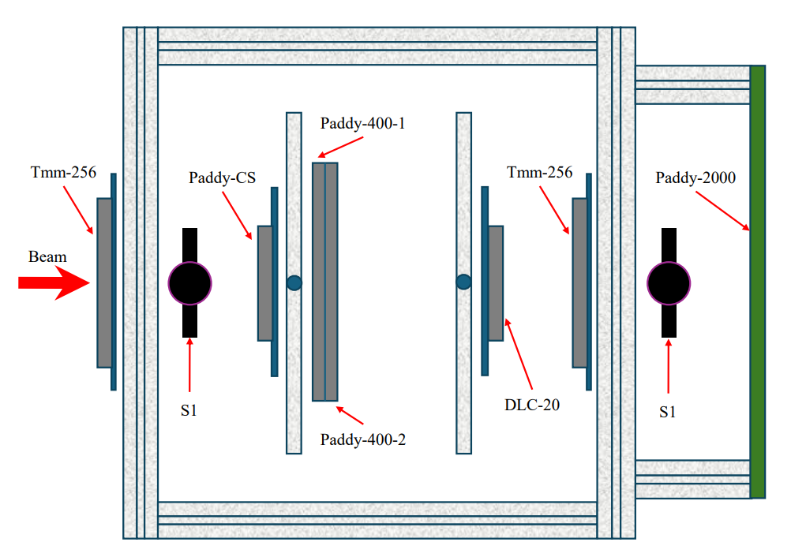
Test-Beam
Gli scintillatori sono usati come trigger
Tmm-256 sono micromegas a strip usate come tracciatori
Micromegas a pad Paddy
Scan in tensione mantenendo E_{drift} a 600 V/cm.
Confronto Paddy-2000 con DLC-20 e Paddy-400
Notes:
Paddy-400 la camera più simile alla Paddy-2000
DLC-20 è stato già testate in precedenti test beam ed è stata presa come riferimento.

Slide 4
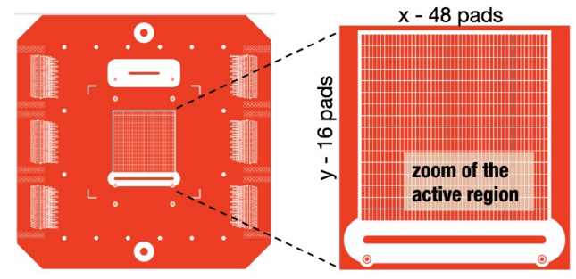
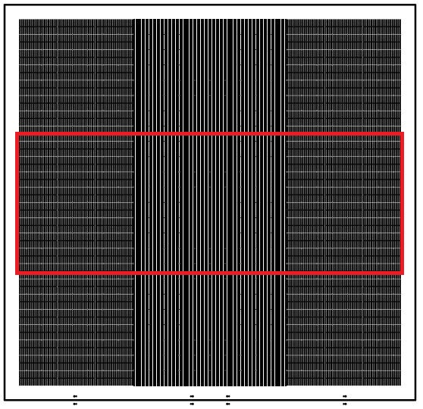
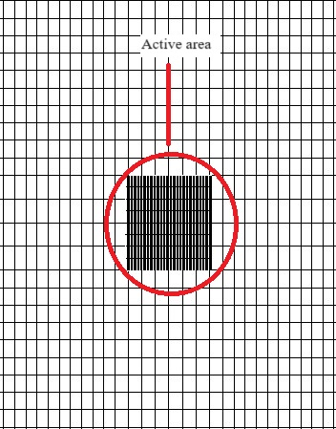
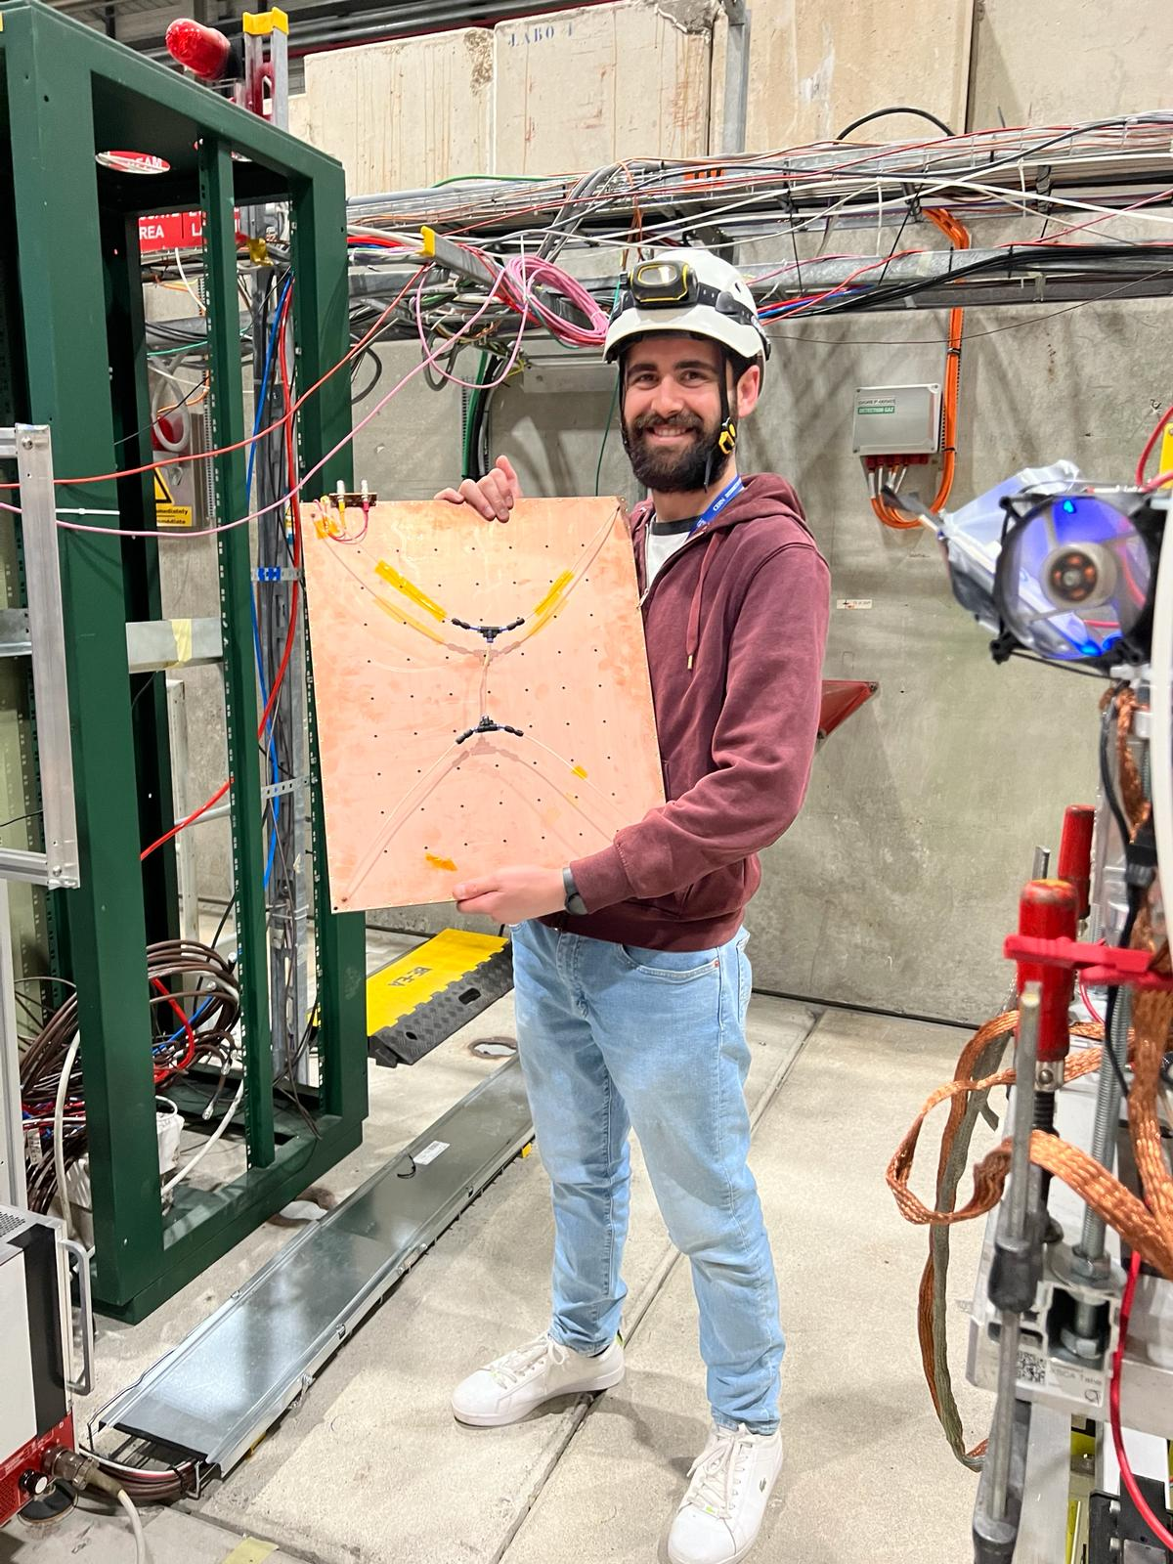
Test-Beam
DLC-20
Paddy-400
Paddy-2000
768 pad di dimensioni 1x3 mm².
Gap drift a 7 mm.
Gap ampl a 128 μm.
Area Attiva: 50cmx40cm
Ha pad di dimensioni 1x8 mm² nella zona centrale e 10x10 mm² nella zona periferica.
Gap drift di 6 mm.
Gap ampl di 150 μm.
4800 pad di dimensioni 1x8mm² .
Gap drift a 5 mm.
Gap ampl a 128 μm.
Notes:
ma vengono lette solo 1920.

Slide 5
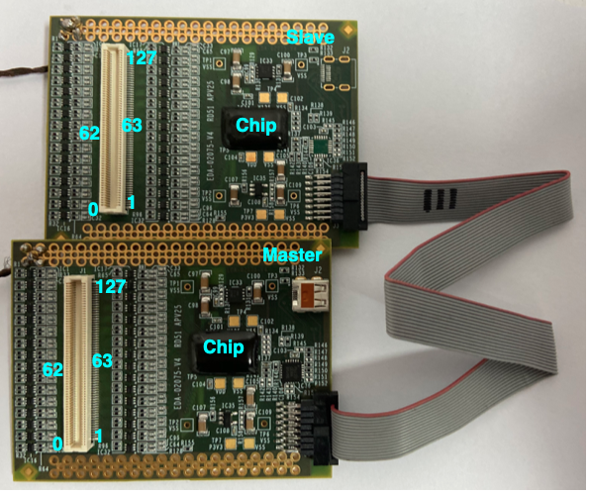
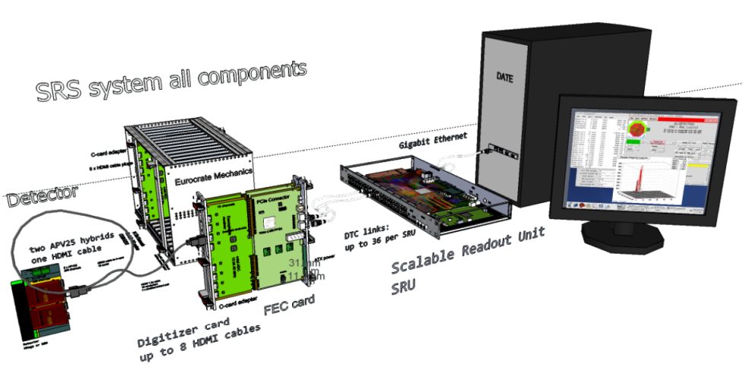
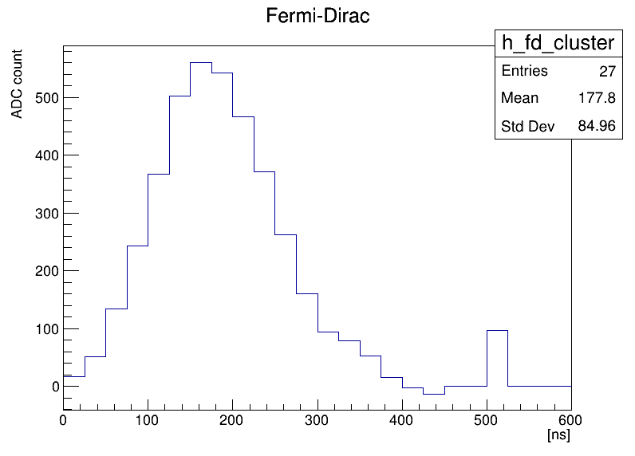
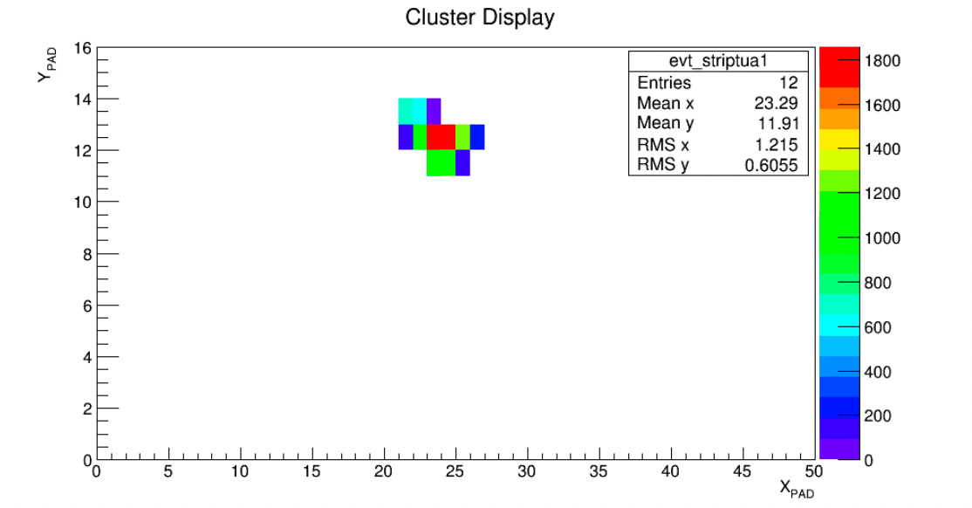
Test-Beam
Per ogni singolo evento abbiamo:
Quale strip/pad accesa.
Il segnale campionato, dal quale si misura:
La carica raccolta da ciascuna strip/pad, misurata in unità di ADC.
Il tempo in cui la carica raggiunge il suo valore massimo.
Notes:
Sistema letto dal sistema SRS.
Si ricercano gli eventi che formano cluster singoli

Slide 6
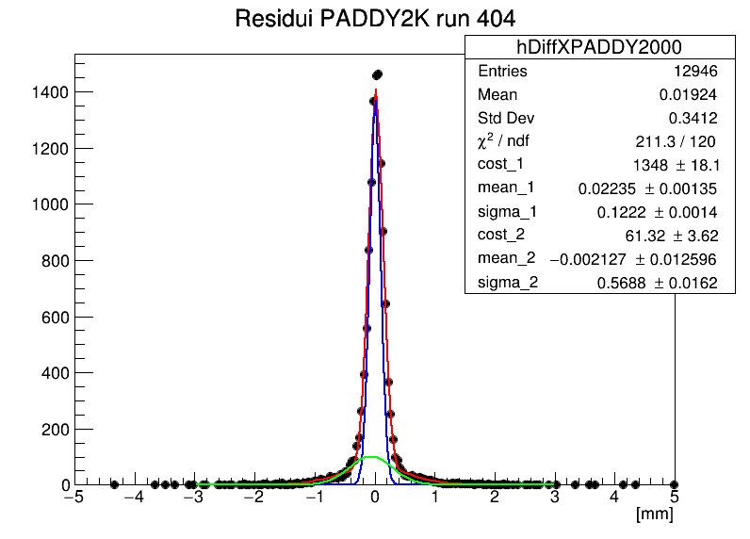
Risoluzione Spaziale
Si confronta la traccia della particella ricavata dai tracciatori con la posizione del centro di carica della camera.
X_{cluster} =$\frac{\sum{strip}i ∗ Qi}{\sum{Q}i}$
μ
Notes:
Lo studio è stato effettuato sugli eventi su cui si è formato un cluster singoli

Slide 7
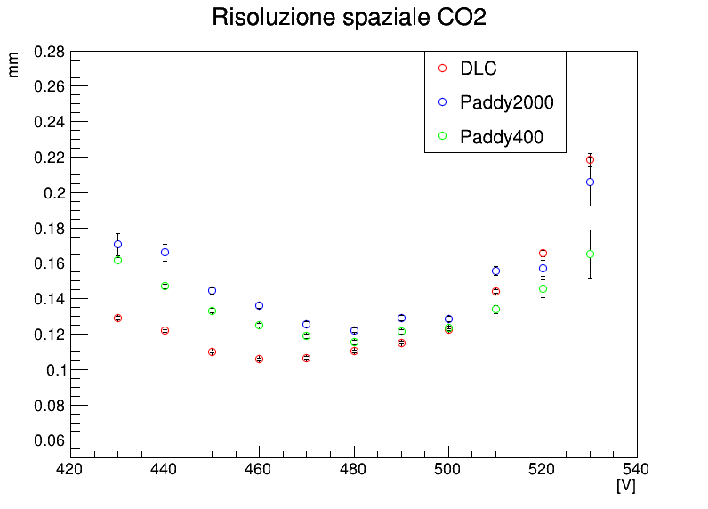
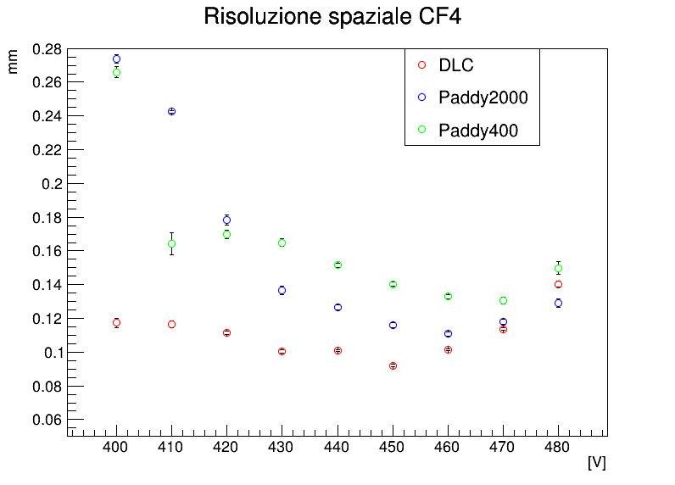
Risoluzione Spaziale
Notes:
Tutto il lavoro è stato ripetuto per le tutte e tre le micromegas con le due diverse miscele di gas al variare della tensione di amplificazione.

Slide 8
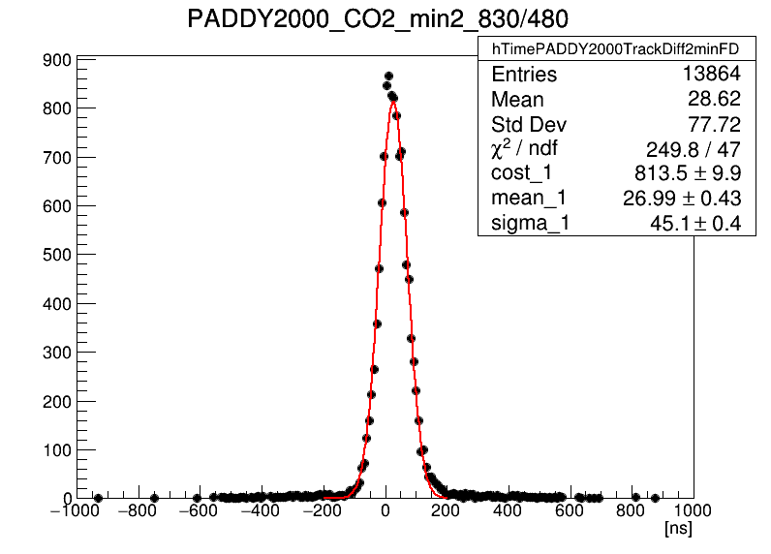
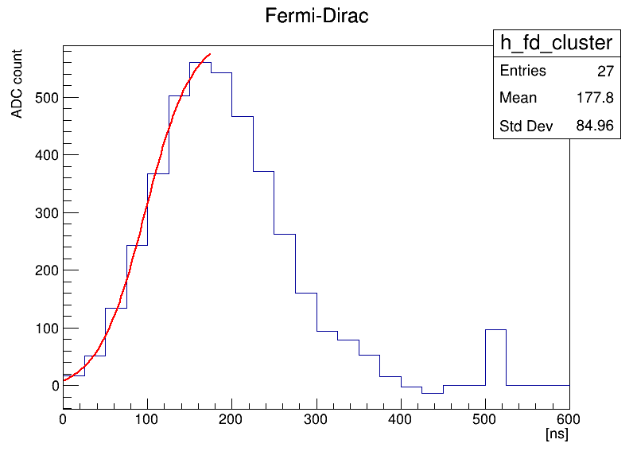
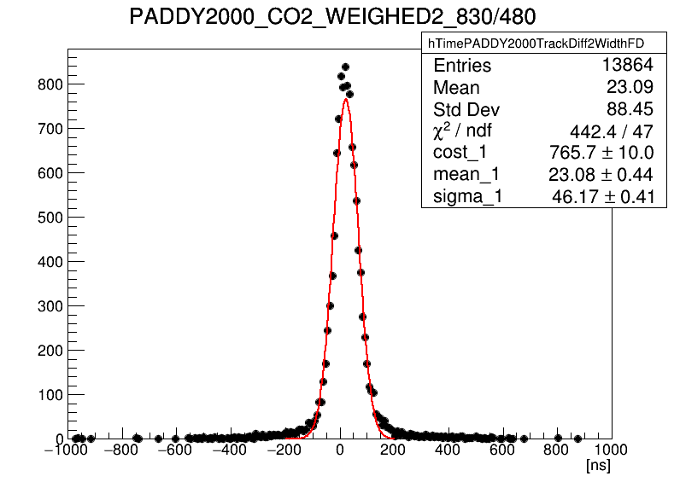
Risoluzione Temporale
Si confronta il tempo in cui la particella ha interagito con la MM strip con il tempo in cui la particella ha interagito con la Paddy. Il tempo è estrapolato parametrizzando la forma del segnale con una Fermi-Dirac.
Distinguiamo due tempi:
Tempo minimo: l’istante in cui la particella interagisce con la prima pad/strip della camera.
Tempo pesato: Una media temporale pesata per la carica dell’evento.

Slide 9
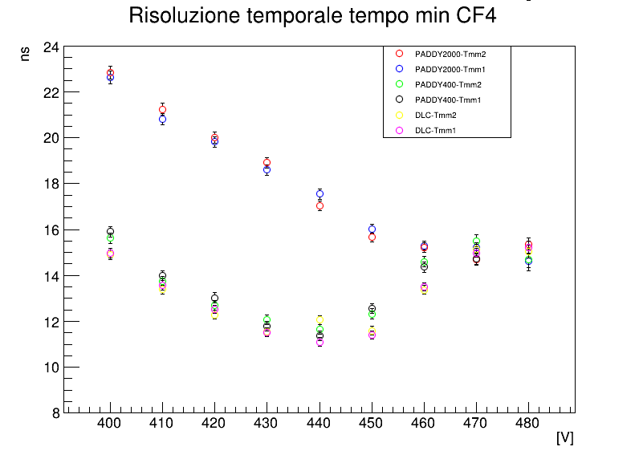
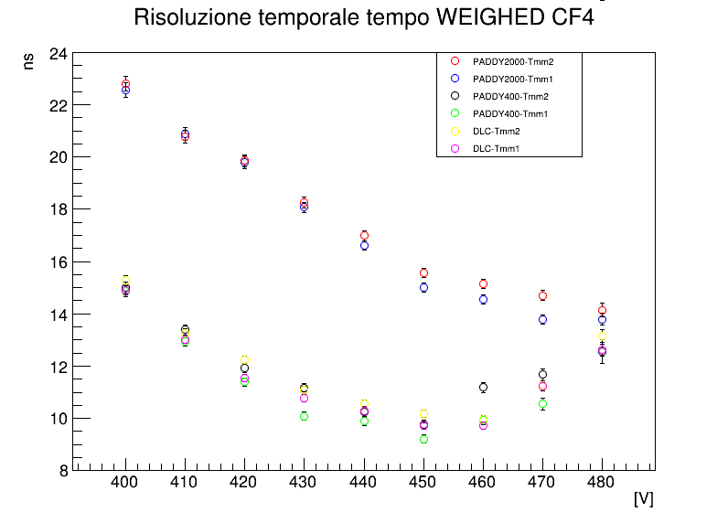
Risoluzione Temporale
Notes:
Tutto il lavoro è stato ripetuto per le tutte e tre le micromegas con le due diverse miscele di gas al variare della tensione di amplificazione.
Ho confrontato le micromegas a pad, una volta con la prima Tmm, e una volta con l’altra Tmm
Ci concentriamo solo sulla miscela con il CF4 in quanto è il più veloce.
Possiamo notare come il tempo pesato sia leggermente migliore del tempo minimo

Slide 10
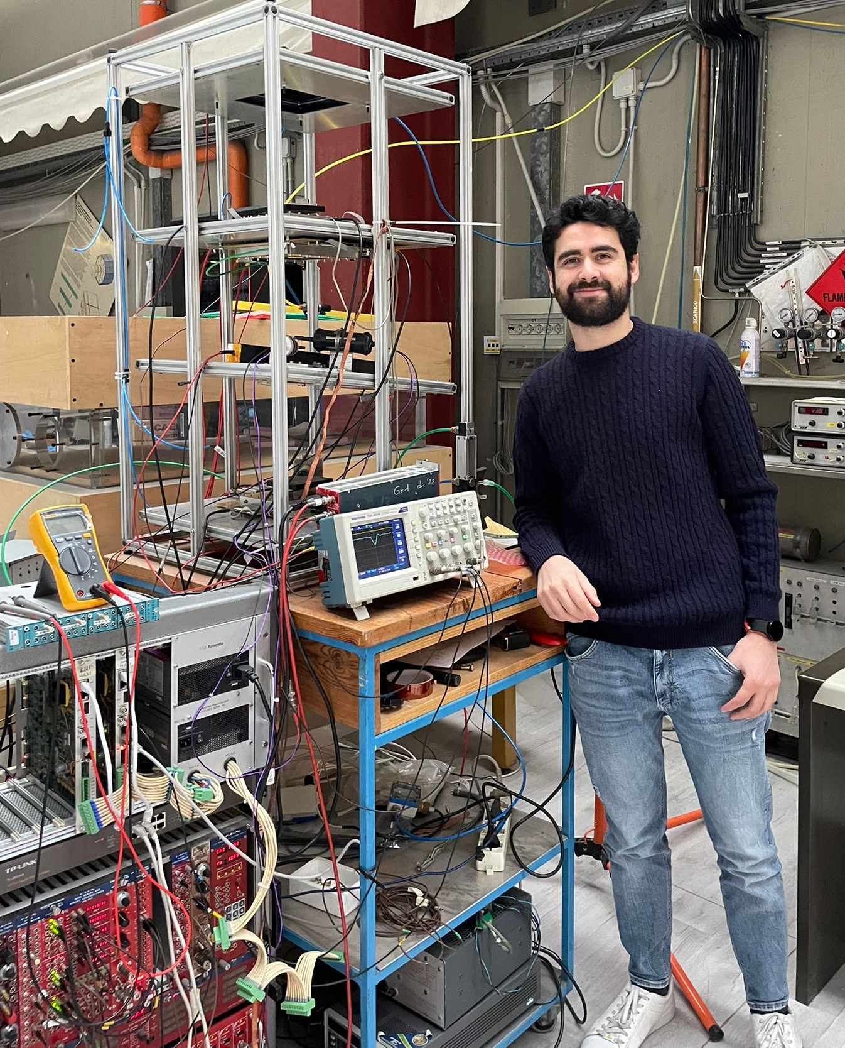
Conclusioni
La Paddy-2000 è caratterizzata da:
una risoluzione spaziale di circa 120 μm (HV=480 V) con entrambe le miscele di gas.
una risoluzione temporale di quasi 14 ns (HV=480V con CF4).
Sebbene le prestazioni delle altre camere siano migliori, il prototipo Paddy-2000 da me testato mostra una notevole stabilità ad alte tensioni e ad alto rate (10 MHz). Il che lo rende più adatto nelle applicazioni future di fisica delle alte energie.
Outlooks: sto lavorando alla torre di MM nell’hangar, perché la si possa utilizzare anche come tracciatore per test su nuovi rivelatori per esperimenti futuri.
Notes:
Attualmente sto continuando il lavoro con le micromegas lavorando alla torretta presente in Hangar
che richiedono stabilità ad alta tensione e la capacità di gestire elevate velocità di evento

Slide 11
GRAZIE PER L’ATTENZIONE

Slide 12
BACKUP

Slide 13
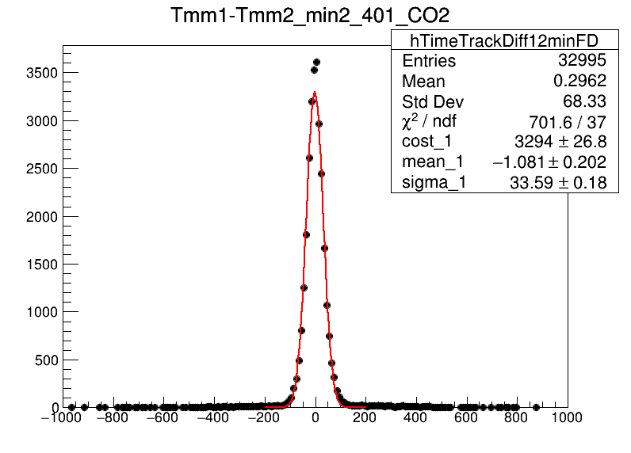
$${σ2}_{Fit Pad−Strip}={σ2}_{Elettr_Pad}+{σ2}_{Intr_Pad}+{σ2}_{Elettr_Strip}+{σ2}_{Intr_Strip}$$
${σ2}_{Fit Strip−Strip}={σ2}_{Elettr_Strip1}+{σ2}_{Intr_Strip1}+{σ2}_{Elettr_Strip2}+{σ2}_{Intr_Strip2}=2({σ2}_{Elettr_Strip}+{σ2}_{Intr_Strip}$)
$${σ2}_{Elettr_Strip}+{σ2}_{Intr_Strip}={σ2}_{Fit Strip−Strip}/2$$
$${σ2}_{Elettr_Pad}+{σ2}_{Intr_Pad}={σ2}_{Pad}={σ2}_{Fit Pad−Strip}−{σ2}_{Fit Strip−Strip}/2$$
[ns]
Notes:
Contributo intrinseco

Slide 14
Una stima più accurata, si ottiene estrapolando la risoluzione temporale del rivelatore Paddy tenendo conto del contributo delle camere a strip:
$$σ_{S1,2}=\frac{σ_{fit\left(s1−s2\right)}}{\sqrt{2}}$$
Si migliora la stima della risoluzione temporale della micromegas a pad tramite la seguente relazione:
$$σ_{Paddy}=\sqrt{{σ^{2}}_{Fit(Paddy−S1,2)}−σ_{S1,2}^{2}}$$
[ns]
Notes:
Contributo intrinseco e contributo elettronico

Slide 15
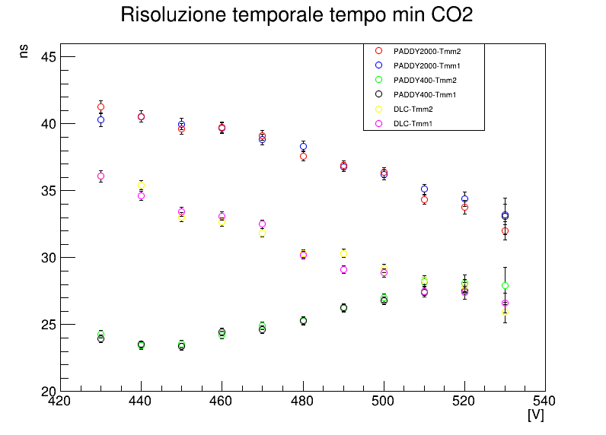
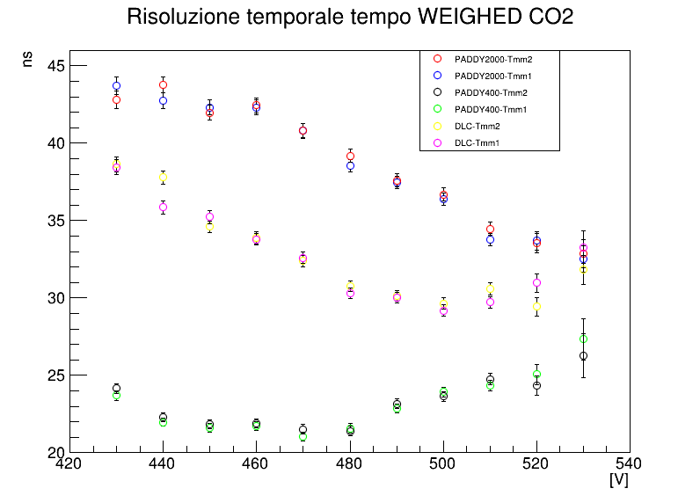
Risoluzione Temporale
Notes:
Anche qui tutto il lavoro è stato ripetuto per le tutte e tre le micromegas con le due diverse miscele di gas al variare della tensione di amplificazione, confrontando le varie pad con le due micromegas a strip.

Slide 16
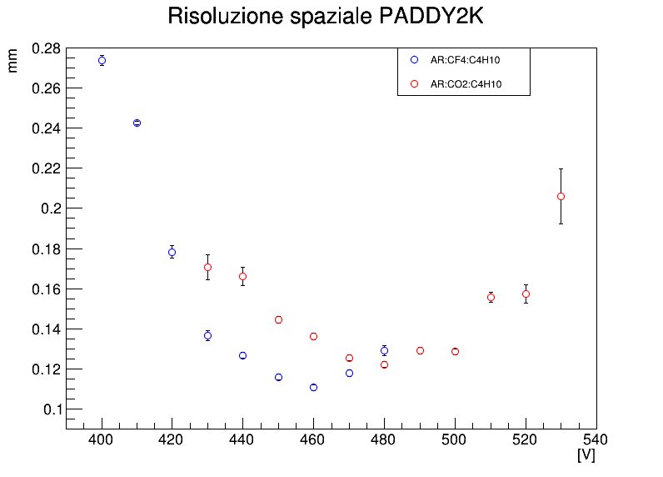
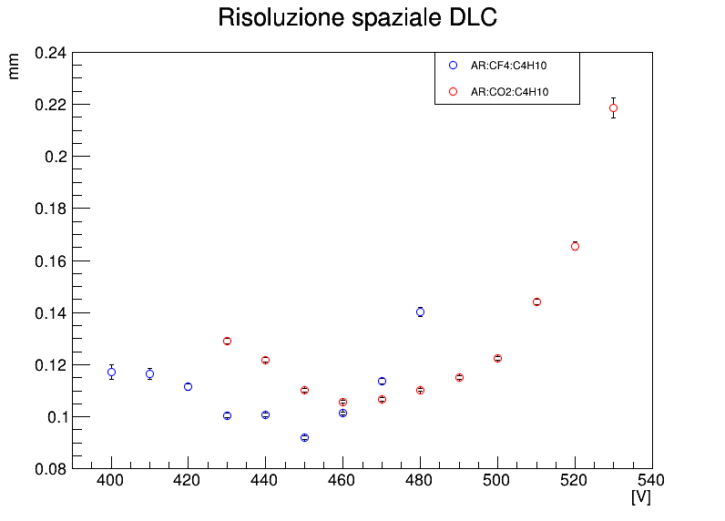
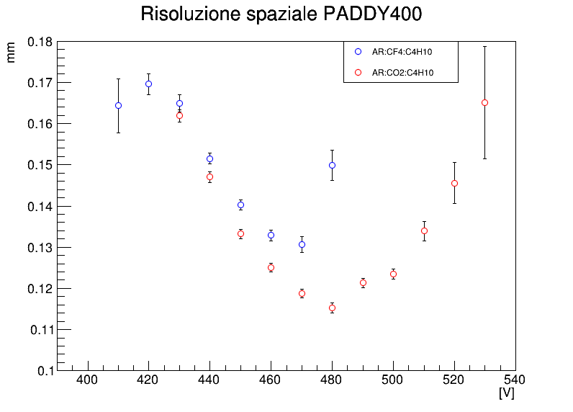
Risoluzione Spaziale
Notes:
Tutto il lavoro è stato ripetuto per le tutte e tre le micromegas con le due diverse miscele di gas al variare della tensione di amplificazione

Slide 17
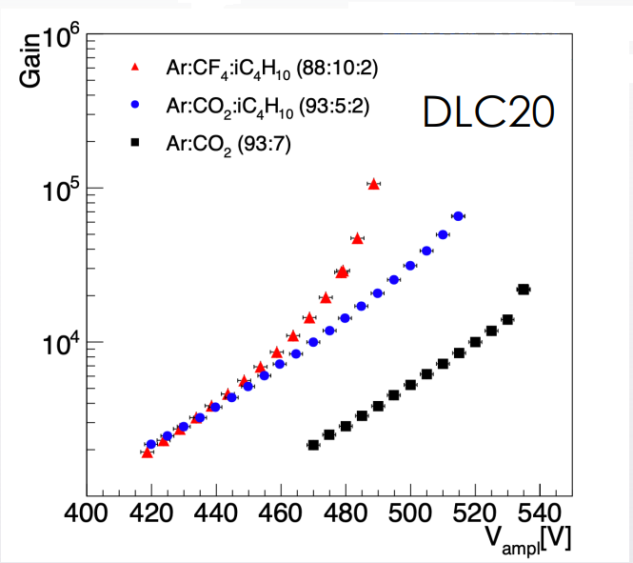

Slide 18
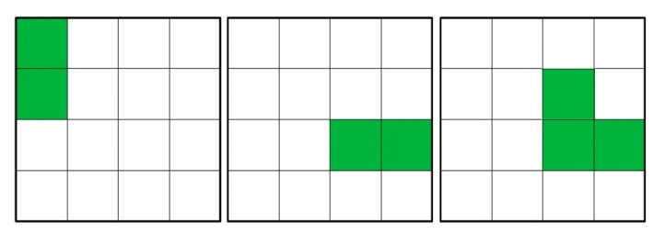
Analisi
Programma in C++ usando il software ROOT.
Ricostruzione cluster: insieme di pad/strip di segnale contigue.
Criteri per una pad/strip di segnale:
Selezione di carica massima, in base alla tensione di amplificazione e alla camera.
Tempo massimo >25 ns e <375 ns.
Per l’analisi ci si concentra sui soli eventi in cui si forma un singolo cluster.
Notes:
Implementato dei programmi in C++ usando il software ROOT
Cluster Display c’è una rappresentazione di un cluster e riconosco dei cluster che possono essere in tutte e tre queste forme

